Slide 1
Птахівництво
Птахівни́цтво — галузь сільськогосподарського виробництва, основним завданням якої є розведення, вирощування, утримання, годівля птиці, застосування механізації, автоматизації, проведення ветеринарної профілактики з метою одержання продукції птахівництва. Птахівництво є найбільш скороспілою галуззю тваринництва, яка при порівняно незначних затратах праці й кормів дає за короткий час високоякісну продукцію (доросла птиця, молодняк птиці, інкубаційні та харчові яйця, продукти забою та переробки, пух та пір'я тощо),послід, що широко використовується не тільки в харчовій промисловості, а й у парфумерній, мікробіологічній промисловості та медицині.

Slide 2
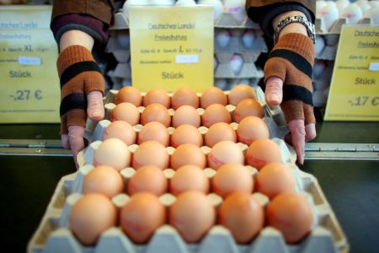
Птахівництво на українських землях
Виробництво яєць в Україні збільшується щороку на понад 10 відсотків і, за даними Державної служби статистики, вже перевищило мільйон тонн на рік. Птахівництво розвивається швидше за будь-яку іншу галузь сільського господарства. Український ринок яйцями вже перенасичений, виробники дедалі більше експортують за кордон.

Slide 3
Птахівництво на українських землях
Птахівництво було здавна широко розвинене на всіх укр. землях, особливо в Галичині, на Правобережжі й на Кубані. Ця галузь добре розвинута в Київській, Львівській, Донецькій, Дніпропетровській областях та в Криму.

Slide 4
птахівництво належить до числа галузей, які мають можливість здійснювати розширене відтворення за рахунок впровадження прогресивних технологій, застосування інновацій і випуску конкурентоспроможної продукції. Тут виробляються цінні, необхідні для населення м’ясо птиці та яйця, які можуть відповідати світовим стандартам. В Україні ця галузь потребує прискореного технічного переоснащення, застосування прогресивних технологій. Світова практика доводить, що країни, в яких широко застосовують інноваційні досягнення, знаходяться в авангарді розвитку. До них відносяться США, Японія, Німеччина, країни Скандинавії, Швейцарія та інші держави.

Slide 5
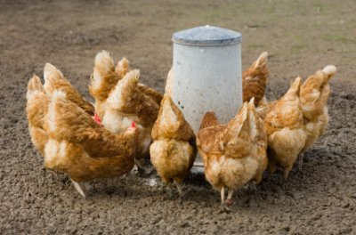
Шляхи підвищення ефективності галузі
Одним із шляхів підвищення економічної ефективності галузі та зниження затрат на корми для птахів є застосування нетрадиційних кормових засобів. Сучасне птахівництво має гостру потребу в мінеральних добавках і, насамперед, у кальції, тому тривають дослідження у напрямку організації оптимальної годівлі птахів мінеральними речовинами.

